Slide 1
Дорожные дефекты глазами модели
Офлайн-движок учёта дефектов по фото: детекция, контуры, вердикт ГОСТ Р 50597 — и честный путь к глубине в сантиметрах
48×2
пары «яма с двух сторон»
5
классов дефектов по ГОСТ
0,2–5 с
на фото, CPU
0
выдуманных см без эталона
Road Defect Engine · 15.07.2026 · всё офлайн, обычный ноутбук

Slide 2
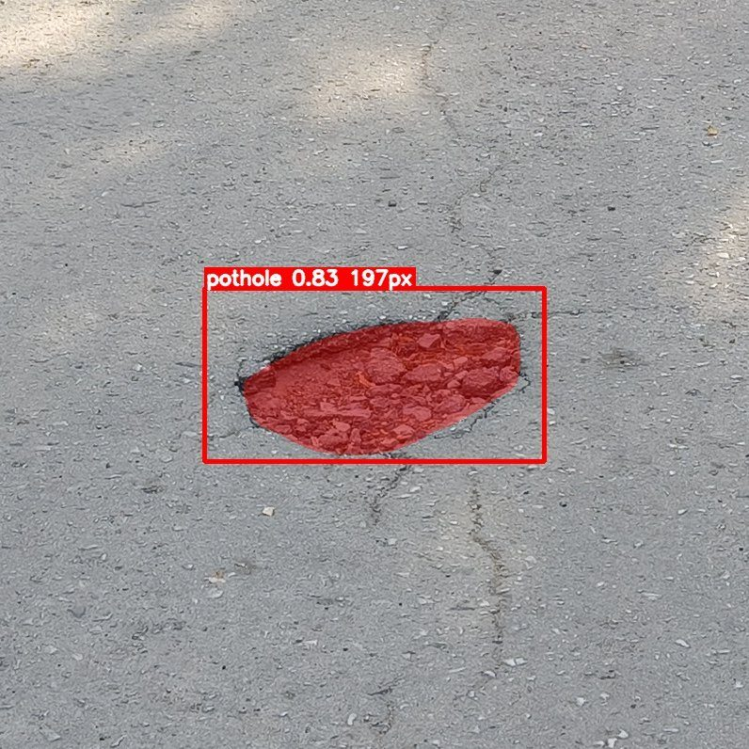
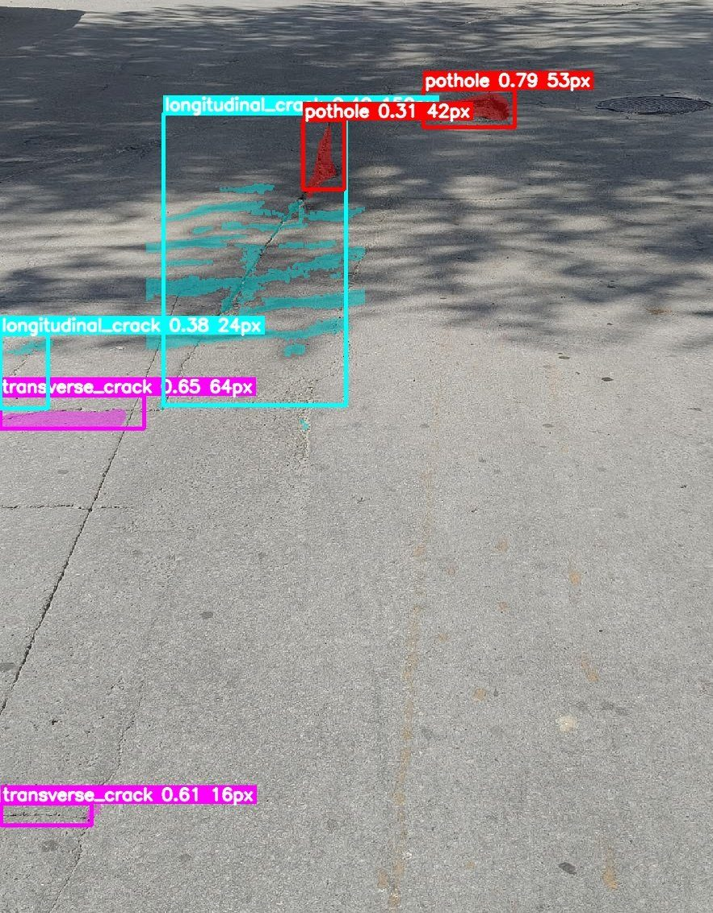
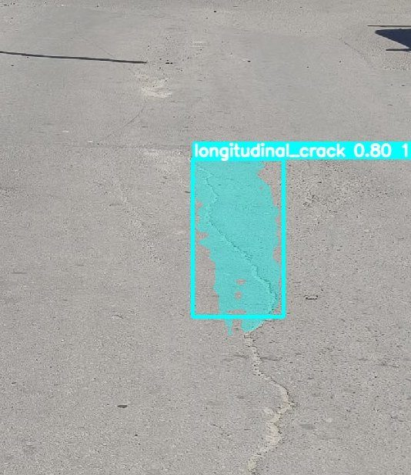
1
Что модель видит
Найденные дефекты обведены прямо на фото — контур, класс, уверенность.
Выбоина с оголённым щебнем; контур точно по краю.
Яма и сеть трещин в одном кадре — несколько классов сразу.
Продольная трещина: тонкая структура в полном разрешении.

Slide 3
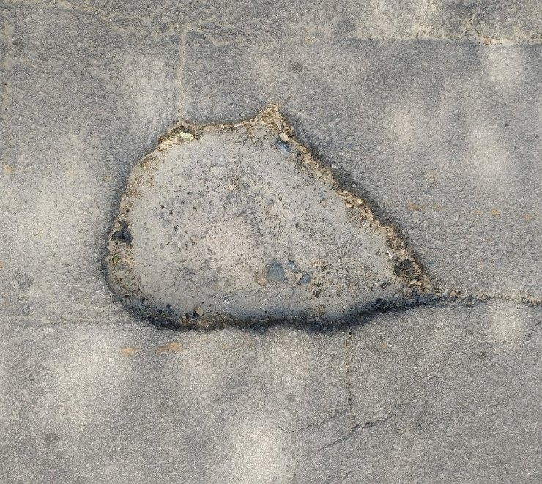
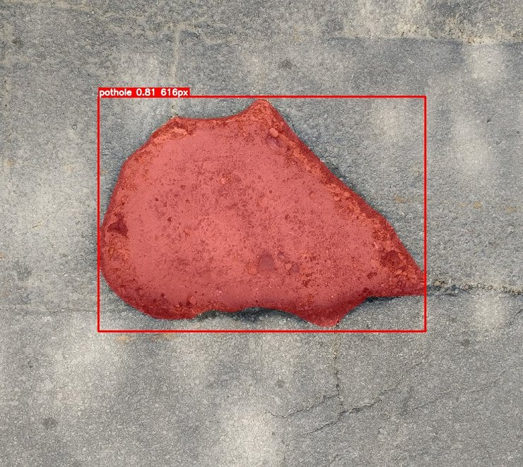
3
Одна яма — два ракурса
Каждую яму снимают спереди и сзади: модель находит её в обоих кадрах и связывает как один объект (Яма A · чистая пара).
вид спереди · весь кадр
вид сзади · весь кадр

Slide 4
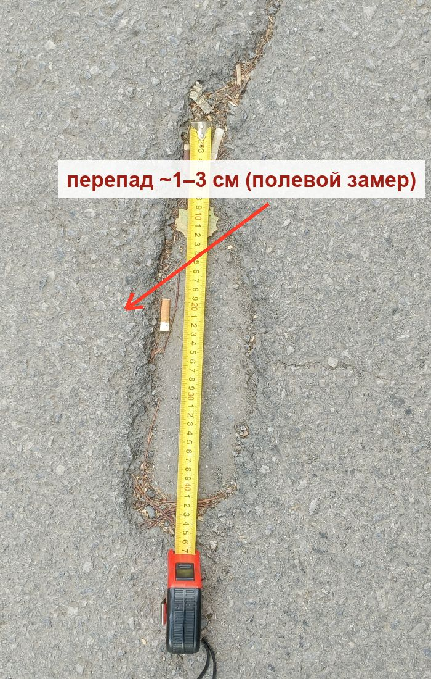
6
Глубина: что уже подтверждено
Полевая проверка набора из 48 ям — реальные глубины 1–3 см.
• Полевой замер ямы 012: перепад 1–3 см.
• Фотограмметрический прототип по двум встречным кадрам: 1,4 см [1,25–1,57] — попадание в полевой диапазон.
• Честная оговорка: это единственная из 95 попыток на архиве, прошедшая все проверки геометрии. Точность выигрывается протоколом съёмки, а не дорисовывается софтом.
• Во всех 39 парах с найденной ямой система сказала «мелкая» — полевая проверка это подтвердила. Сантиметры без основания не выдуманы ни разу.

Slide 5
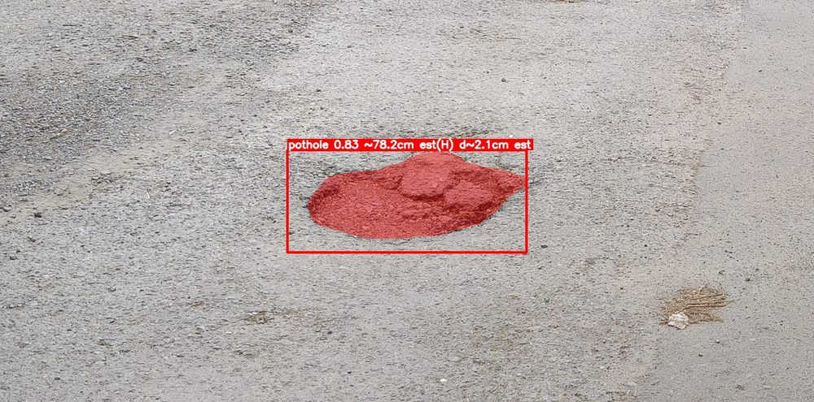
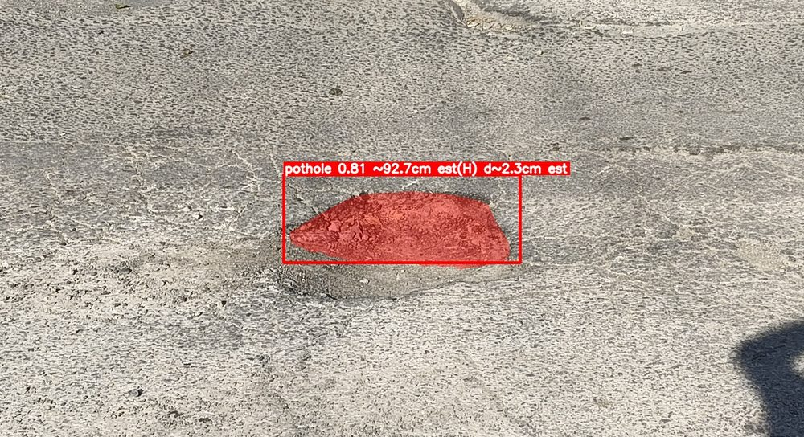
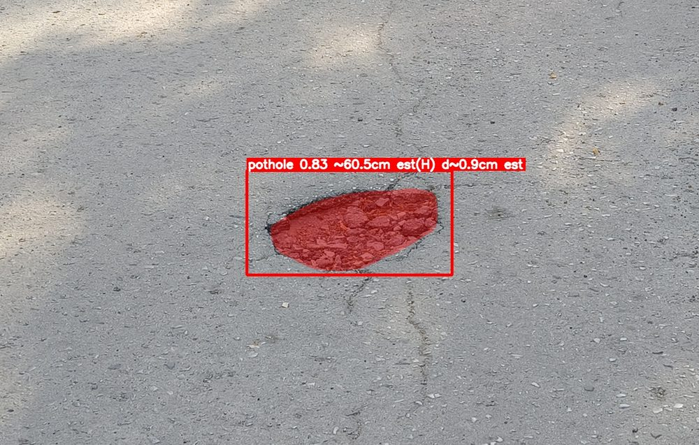
6
Новое: см-оценка глубины на рабочих кадрах
Эталона в кадре нет, но известна высота съёмки (1,70 м) — масштаб полотна строится по геометрии кадра. Всегда ОЦЕНКА: полоса ошибки, confidence=low, метка «не для актирования».
яма 047 · d ≈ 2,1 см · полоса 1,2–3,5
Двор: выкрошенная яма ~78 см поперёк; порог ГОСТ 5 см не превышен.
яма 015 · d ≈ 2,3 см · полоса 1,2–4,3
Перекрёсток: скол ~93 см; широкая полоса — честное следствие оценочного масштаба от высоты камеры.
яма 022 · d ≈ 0,9 см · полоса 0,5–1,7
Проезд у гаражей: глубина под сантиметр, ГОСТ-порога не достигает.
Контрольный прогон по 28 парам: оценку получили 22 из 31 дефекта; где геометрия кадра проверок не прошла — честный отказ, чисел нет. Сертифицируемых сантиметров этот режим не даёт — метка est(H) стоит прямо на кадре.

Slide 6
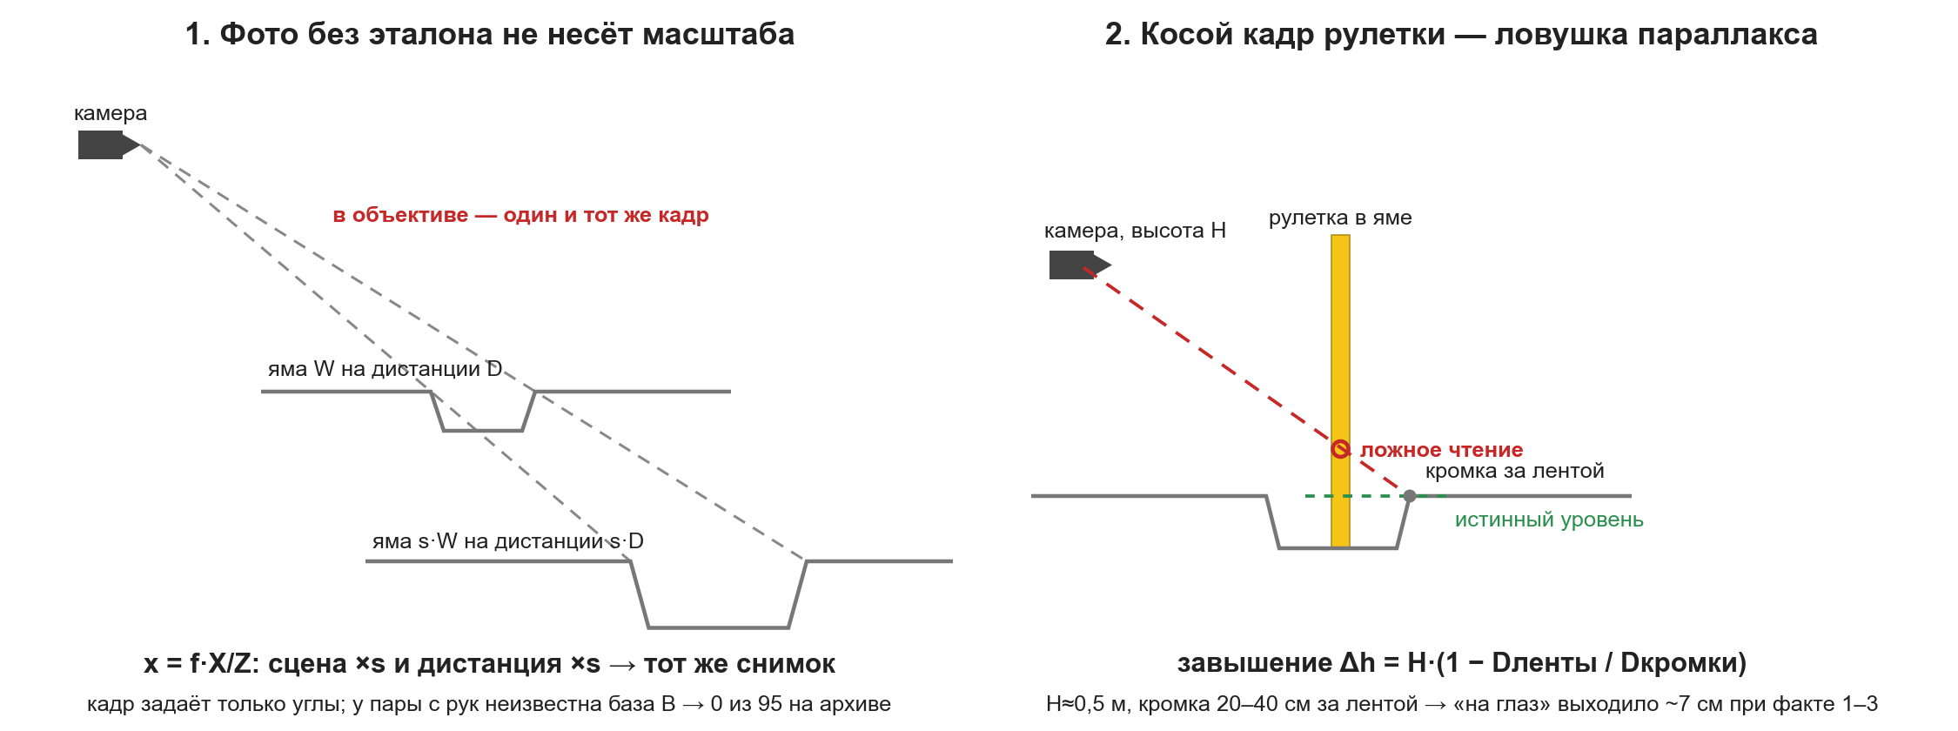
6
Почему фото само по себе не даёт сантиметров
Слева: кадр фиксирует только углы — без эталона или известной геометрии съёмки масштаб не восстановим (у пары с рук неизвестна база B). Справа: чтение вертикальной рулетки с косого кадра завышает глубину — механизм отозванных «7 см» при реальных 1–3 см.

Slide 7
7
Как мы придём к сантиметрам глубины
Три ступени — от ручного замера к съёмке с борта. У каждой — схема, формула и полоса точности (следующие слайды).
Этап 1 · Рейка + рулетка
±0,5–1 см
Ближайшие выезды. Кадр точки касания читается автоматически; ненадёжный кадр получает отказ с причиной. Протокол утверждён, алгоритм спроектирован.
Этап 2 · Серия + маркерная доска
цель ±1–2 см
Целевой ручной режим (режим D ТЗ): 6–10 кадров при обходе ямы, доска даёт масштаб и позы. Глубина — без рулетки в яме.
Этап 3 · Бортовая пара с машины
потенциал ±0,5–1 см
Массовый охват без остановки автомобиля. Математика проверена стендом 21/21; нужен калиброванный риг и пилот.
Общее правило: каждое число выходит с полосой погрешности; если геометрия кадра проверок не прошла — система отказывает с указанием причины, но не выдумывает.
Уже сегодня, без новых выездов: категория «мелкая / средняя / глубокая» для каждой ямы; при люке ГОСТ 3634 в кадре или известной высоте съёмки — оценка d ≈ rel·W⊥ с полосой и пометкой «оценка, не для акта».

Slide 8
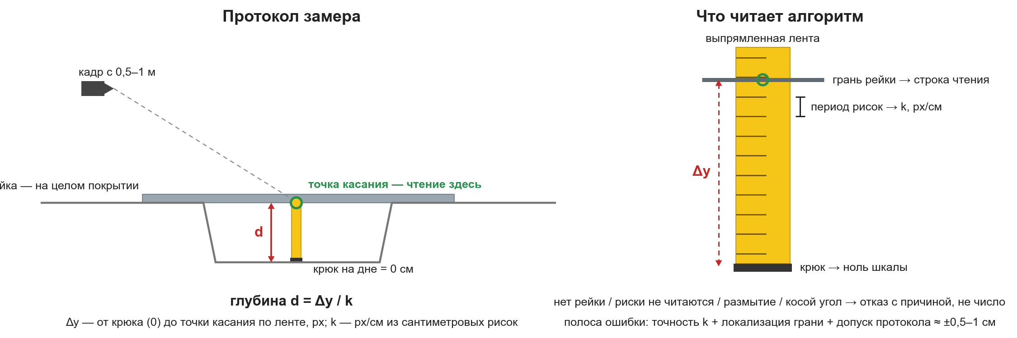
7
Этап 1 · Рейка + рулетка — ближайшие выезды (±0,5–1 см)
Точка касания рейки и ленты лежит в плоскости ленты — параллакса нет. Статус: протокол утверждён, алгоритм ридера спроектирован (v1), реализация — ближайший цикл; включение в продукт — после полевой сверки на 5–10 ямах (цель — расхождение с ручным чтением ≤ 1 см).

Slide 9
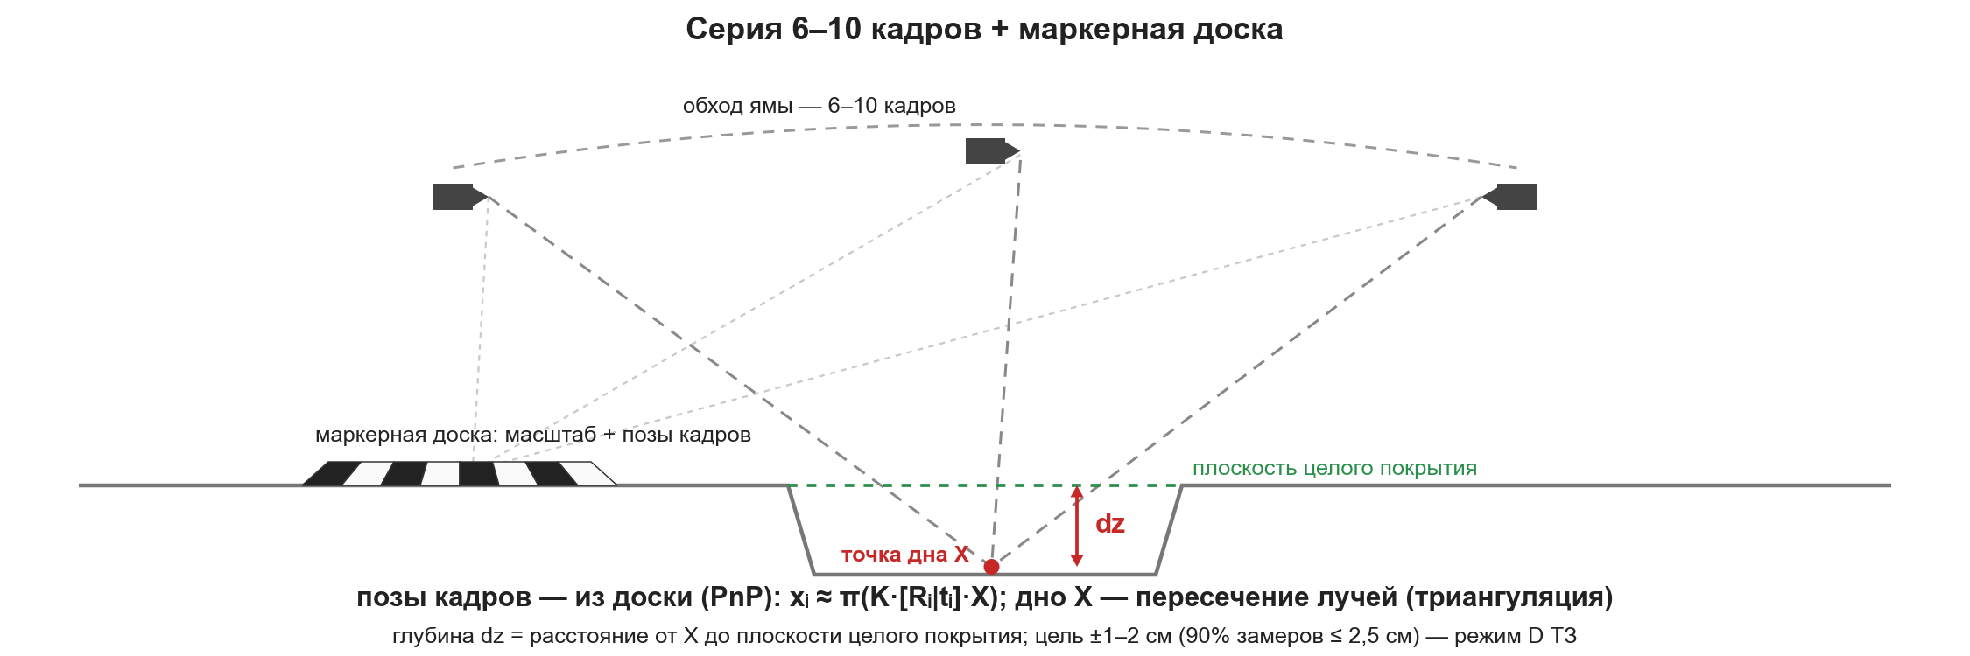
7
Этап 2 · Серия кадров + маркерная доска (цель ±1–2 см)
Доска известного размера даёт и масштаб, и позу камеры в каждом кадре; лучи из разных точек триангулируют дно. Цена метода — распечатанный лист и ~минута на съёмку. Проверка честности: глубина по независимым под-парам серии обязана совпадать (расхождение ≤ 1,5 см), иначе отказ.

Slide 10
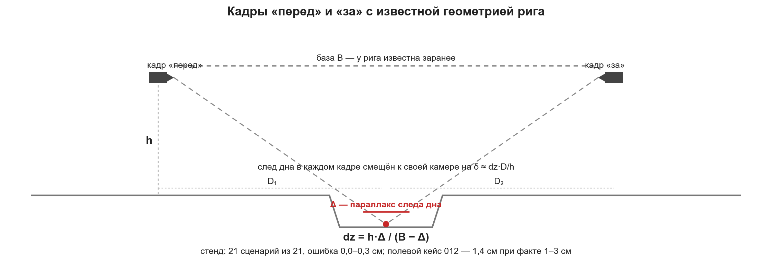
7
Этап 3 · Бортовая пара с автомобиля — массовый охват
Синтетический стенд: 21 сценарий из 21, ошибка 0,0–0,3 см на номинале; яма с физически невидимым дном получает честный отказ. Полевой кейс 012 (1,4 см при факте 1–3 см) получен именно этим прототипом. Дальше — калиброванный риг на машине и обязательный пилот.

Slide 11
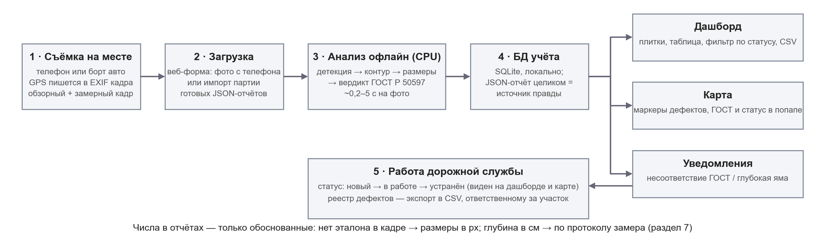
8
Как это работает в продукте
Всё офлайн: анализ на CPU, база SQLite и веб-интерфейс — на одной машине; интернет нужен только странице карты (Leaflet + тайлы OpenStreetMap). Загрузка по одному фото через браузер или партией (импорт готовых JSON-отчётов одной командой).

Slide 12
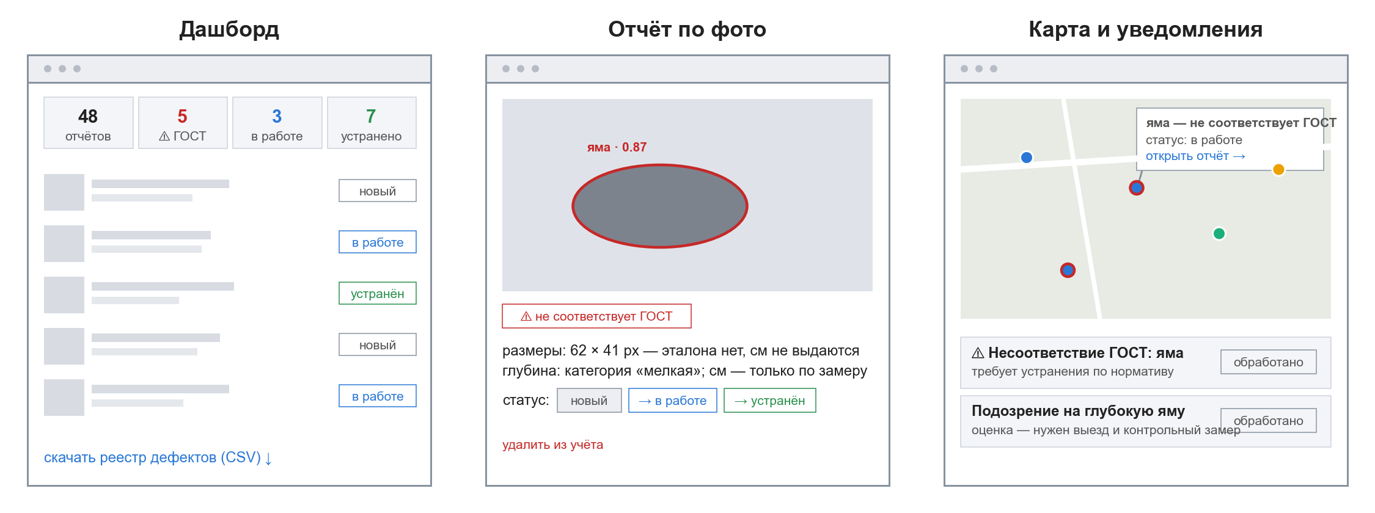
8
Экраны MVP — уже работает локально
Это не концепт: в демо-базе 48 реальных отчётов с координатами, в реестре 96 дефектов, корректность закреплена 406 автотестами. Статусы «новый → в работе → устранён», фильтр, карта, уведомления, выгрузка реестра в CSV. Числа на схеме условные.

Slide 13
8
Дальше по продукту — за рамками MVP
Роли и участки
Привязка дефектов к участкам дорог и ответственным, вход по ролям (оператор / служба / руководитель) — уведомление сразу попадает нужному человеку.
Развёртывание у службы
Тот же интерфейс на сервере организации: загрузка с любых рабочих мест, общая база, регламентные выгрузки. Архитектура уже разделена — переезд без переписывания.
Съёмка по протоколу
Мобильный сценарий с подсказками кадра (обзорный + замерный), а дальше — автоматический поток с бортовых камер: дефекты встают на учёт без ручной загрузки.

Slide 14
9
Честные границы
Сертифицируемые см — только с эталоном
Размер в см для акта — лишь при объекте известного размера в кадре (люк ГОСТ 3634, разметка, линейка). Высота съёмки даёт только ОЦЕНКУ — с полосой и меткой «не для актирования».
Измеренную глубину фото не даёт
По обычному снимку — категория «мелкая / средняя / глубокая» и, при известной высоте съёмки, явная оценка с полосой. Измеренные сантиметры — из кадра «рейка + рулетка» или серии с доской.
Пара — когда яма в кадре одна
Два ракурса связываются, только если в каждом кадре одна явная яма; иначе система отказывается сопоставлять. Лучше не связать, чем связать неверно.
Ложные срабатывания бывают
На полном кадре модель иногда метит колесо, тень или заделку как яму. Системное лекарство — дообучение на местных фото (запущено: eval-набор и разметка).
Система не выдаёт числа, которых физически не может знать.

